Slide 1



民眾對減塑政策的支持度
組員：10931009 邱俞瑄
10931029 尤阡羽

Slide 2

目錄
05
01
04
02
03
困難
心得
建言
主題
結論
內文
分析

Slide 3
主題
近年，政府實施了擴大購物用塑膠袋管制，開始了購物袋付費的機制，也禁止一些店家提供免洗餐具，推行至今似乎稍有成效。
人們依賴塑膠的快速，我們習慣方便的生活模式，要重回到沒有這份方便的從前，從抗拒到接受，心態上還需要好長一段路。

Slide 4
內文
自政府宣布實施減塑政策並擴大管制始，民眾是否支持並配合該政策而使塑膠用量減少？
環保用具的使用率是否增加？
而在該政策實施後，民眾在日常生活中，對於這前後的感受如何？

Slide 5

分析
自政府宣布實施減塑政策並擴大管制始，民眾是否支持並配合該政策而使塑膠用量減少？

Slide 6
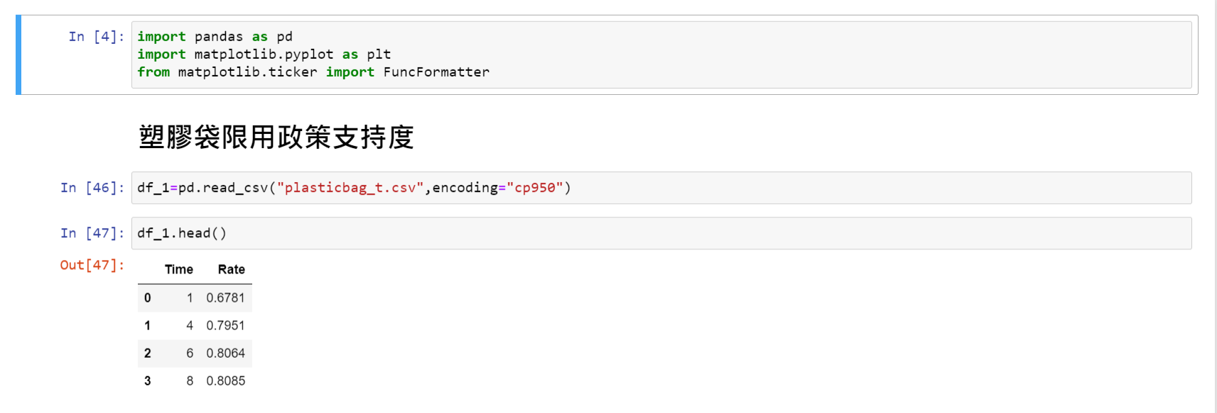
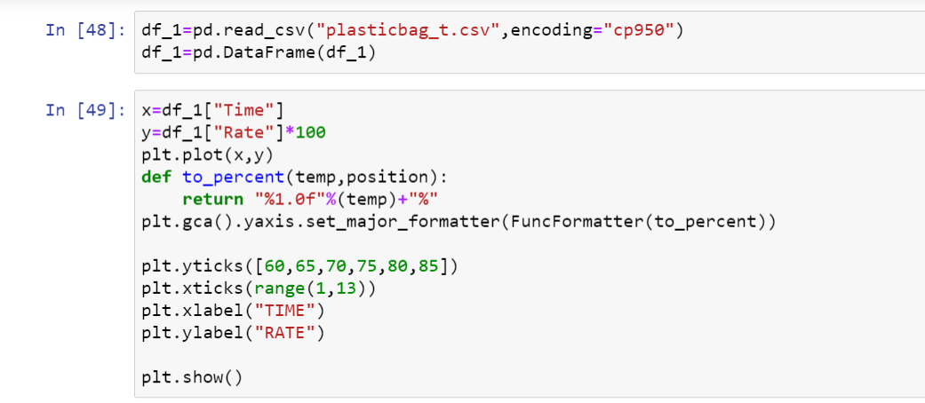

Slide 7
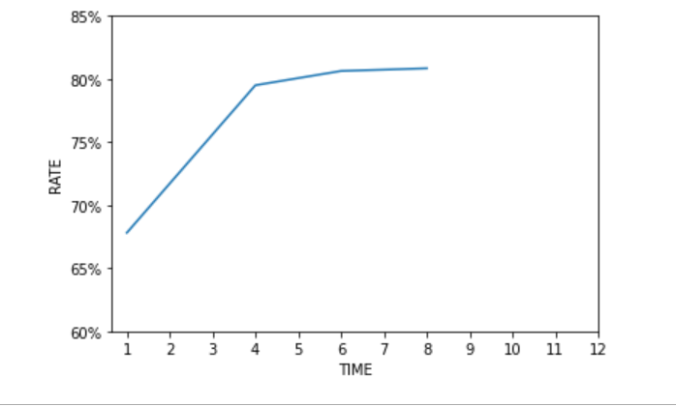
部分民眾現在外出購物時會自備購物袋，且對於付費取得的購物用塑膠袋也會重複使用，顯示政府實行此政策確實有達到減少使用購物用塑膠袋的效果。

Slide 8
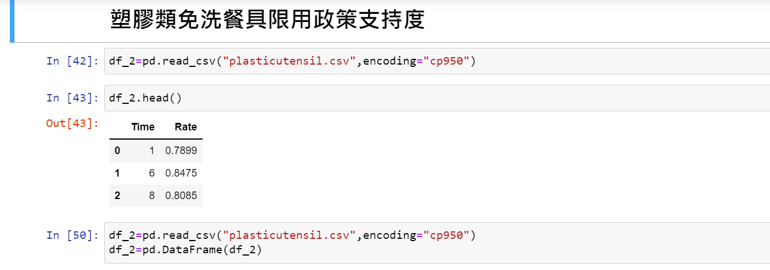
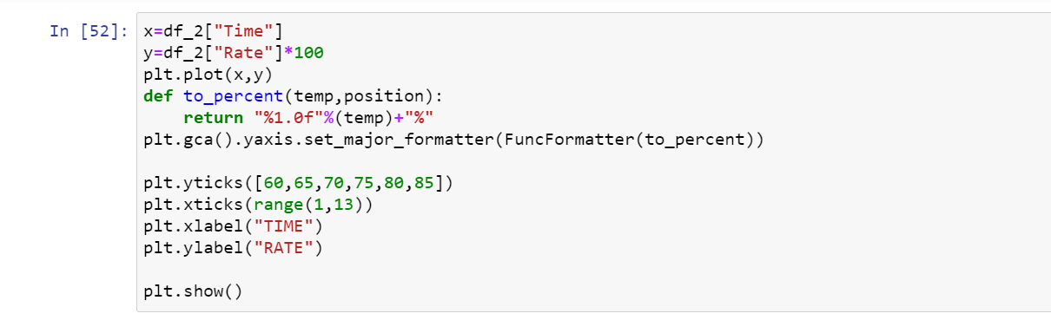

Slide 9
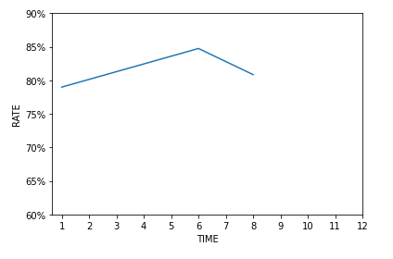
由於忙碌的生活，導致外食是大眾最便利的選擇，不使用環保餐具的原因，主要為清洗不易、攜帶不方便。

Slide 10
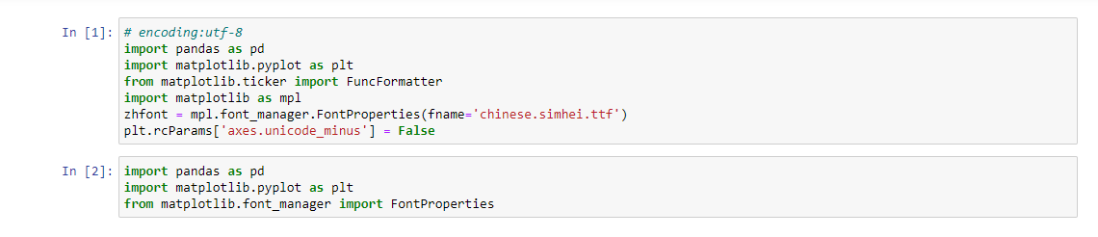
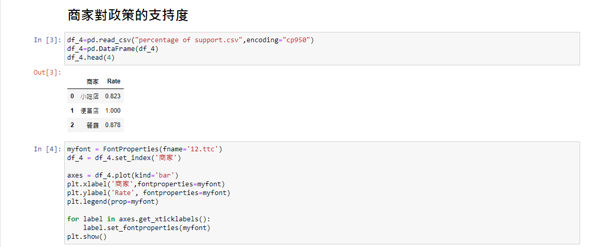

Slide 11
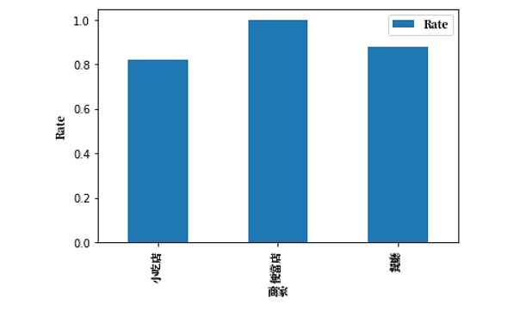
由於人不會因為沒有免洗餐具而不吃飯，因此餐飲業對此政策的支持度都很高。小吃店的支持度稍微少一點是因為人手不足去整理內用的餐具。

Slide 12
分析
02
環保用具的使用率是否增加？

Slide 13
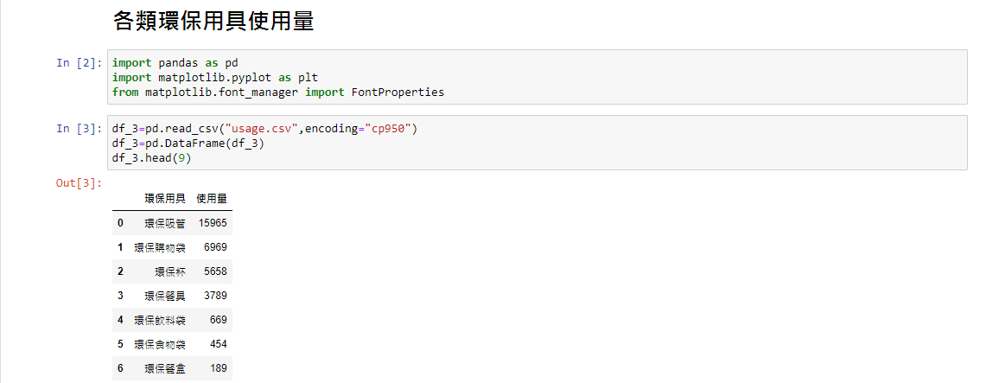
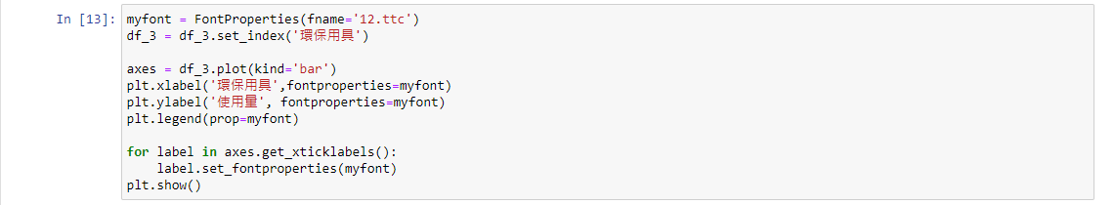

Slide 14
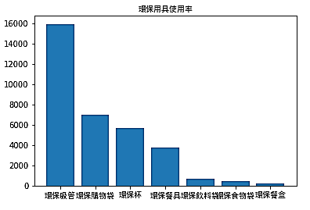
由於環保吸管容易攜帶及清洗，並且現代人幾乎是每天一杯飲料，因此使用率最高。
而大多數的人認為自行攜帶環保袋並不會造成不方便，因此使用率也高。
環保杯容易加入有趣的設計，使消費者更有興趣購買，因此部分民眾願意購買。

Slide 15
分析
03
而在該政策實施後，民眾在日常生活中，對於這前後的感受如何？

Slide 16
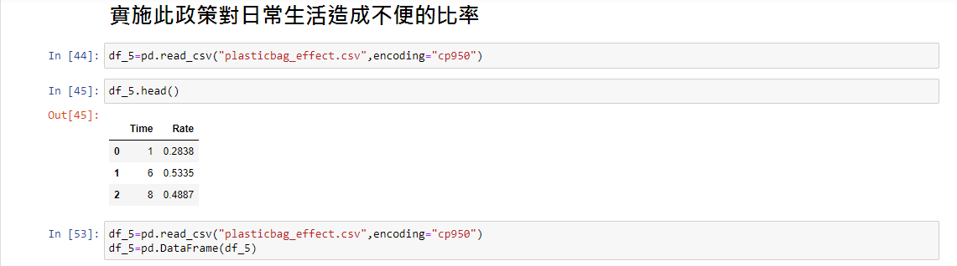
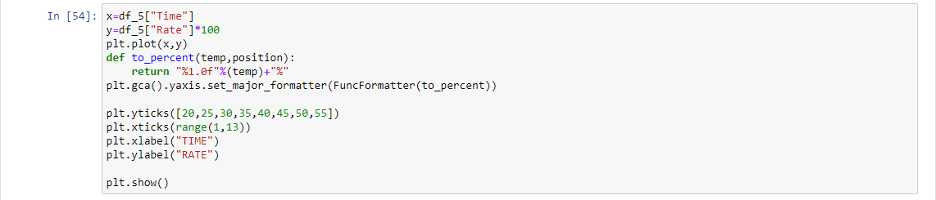

Slide 17
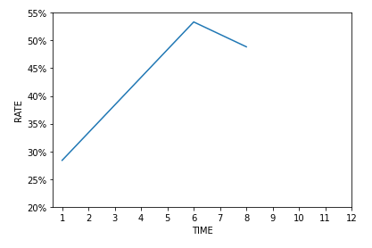
宣布限塑後， 造成不便的比率明顯上升，而政策實施六個月後不便的比率有些許的下降，可看出民眾已經習慣這樣的限塑政策對於生活的改變。

Slide 18
結論
政府推行此政策是為了社會總體的營造，但也不免造成民眾的困擾，為了避免人民與政府之間產生爭執，政府應多方參考民眾的意見，並讓民眾了解其中之內涵。對於此政策實施的成效與民眾觀感，綜合以上內文所述，得到以下三點結論。
01
02
03
雖然塑膠製品十分便利，但卻對我們生活的這片土地造成相當大的危害。
我國政府在環境上對於減塑議題持續有更新的政策，期待能降低對塑膠的依賴以及使用。
希望民眾能了解政府實施政策的意義以及付諸 行動降低對環境的負擔。

Slide 19


困難
在這次分析主題中，我們所遇到最主要的困難在於資料的查找，也更改過主題，最後才確定要做這次的環保政策的議題，因此困住了我們的進度，好在最後能夠順利解決。

Slide 20


心得
看到越來越多人開始嘗試當個不「塑」之客，內心感到相當開心。習慣後其實實際行動並不是一件困難的事，若能餐餐減量一點，每個人加起來所減少的塑膠量也相當可觀。

Slide 21
建言
01
政府可與廠商合作，多製作與環保相關的廣告，或邀請藝人代言。
02
更多企業可以推出自備環保餐具到店裡消費，可享更大優惠折扣。
03
政府與各縣市政府一起推動環保活動，來帶動人民的環保行為。

Slide 22

參考資料來源
https://udn.com/umedia/story/12906/4006066
https://www.shs.edu.tw/works/essay/2010/03/2010032611214743.pdf
https://www.shs.edu.tw/works/essay/2017/11/2017111221284482.pdf
http://163.21.105.3/ezfiles/0/1000/img/19/129376145.pdf?fbclid=IwAR0L08Jeb73WAvjcsk_1IYqdxy1C75wbVVrQgX7WivYQtPp7ebQCxcLIwNk
https://www.greenpeace.org/static/planet4-taiwan-stateless/2020/11/87fa36ba

Slide 23



分工方式
10931009 邱俞瑄：Python程式、蒐集資料、報告
10931029 尤阡羽：PPT、Word、蒐集資料、報告

Slide 24


謝謝大家

